Slide 1

VLASTIVĚDA vypracovala: Mgr. Kateřina SÁLOVÁ
ZŠ a MŠ MALÝ ÚJEZD
VY_32_INOVACE_20_VL_PŘÍRODNÍ BOHATSTVÍ ČR

Slide 2
PŘÍRODNÍ BOHATSTVÍ
Česká republika má velké přírodní bohatství
již před příchodem SLOVANŮ se z řek rýžovalo ZLATO
velké slávy dosáhla těžba STŘÍBRA, MĚDI a CÍNU
nejdůležitější surovinou u nás je těžba
ČERNÉHO a HNĚDÉHO UHLÍ
na jihovýchodě Moravy se těží ROPA
dalšími důležitými surovinami jsou: KAOLÍN
VÁPENEC
ŽELEZO
BAREVNÉ KOVY
URAN

Slide 3

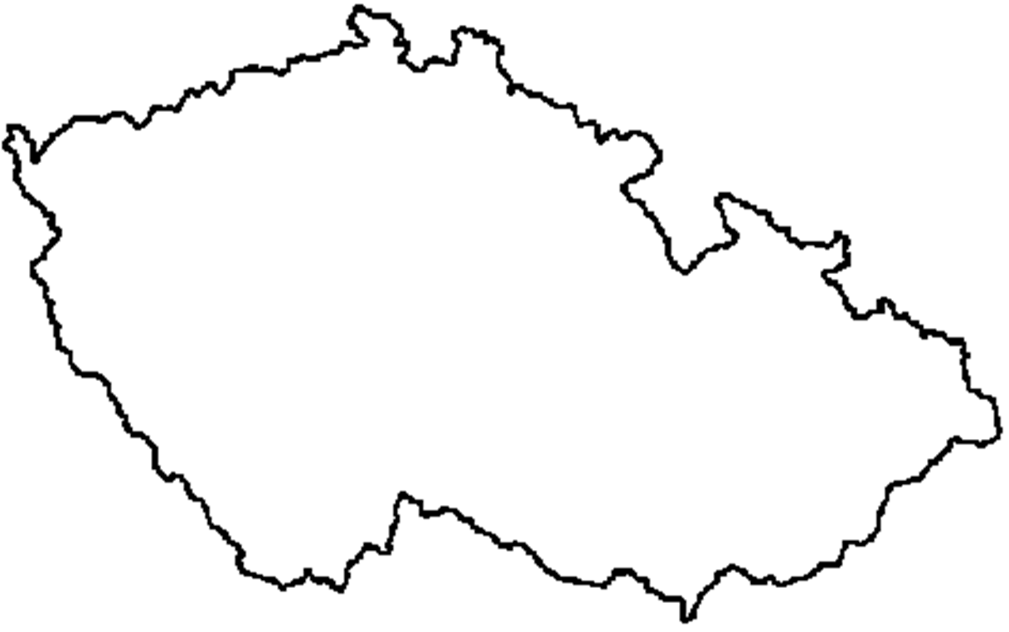

















černé uhlí
hnědé uhlí
uran
ropa
kaolín
vápenec
ČESKÁ
LÍPA
MOST
KLADNO
KARLOVY
VARY
KUTNÁ HORA
PLZEŇ
PŘÍBRAM
OSTRAVA
BRNO
zlato
stříbro
železo
HODONÍN

Slide 4
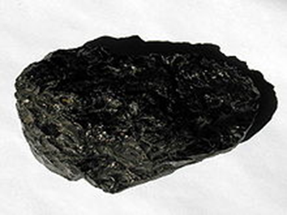
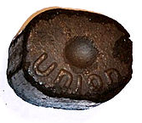
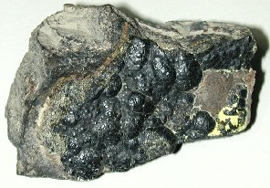
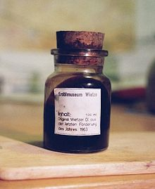
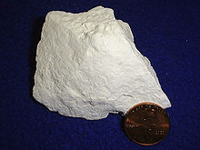
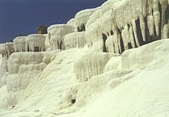
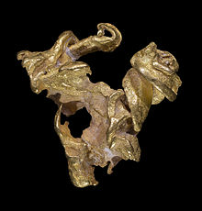
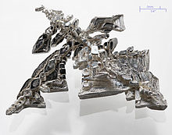
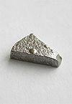
černé uhlí hnědé uhlí uran
ropa kaolín vápenec
zlato stříbro železo

Slide 5
ZDROJE:
http://cs.wikipedia.org/wiki/Soubor:Mineral_Antracita_GDFL001.JPG
http://cs.wikipedia.org/wiki/Soubor:Braunkohle_als_Hausbrand.jpg
http://cs.wikipedia.org/wiki/Soubor:Pichblende.jpg
http://cs.wikipedia.org/wiki/Soubor:Petroleum_cm05.jpg
http://cs.wikipedia.org/wiki/Soubor:Kaolin.jpg
http://cs.wikipedia.org/wiki/Soubor:Pamukkale00.JPG
http://cs.wikipedia.org/wiki/Soubor:Or_Venezuela.jpg
http://cs.wikipedia.org/wiki/Soubor:Silver_crystal.jpg
http://cs.wikipedia.org/wiki/Soubor:Eisen_1.jpg

